Slide 1

HIDDEN Traps: Handling Missing Data in Regression and linear model.
Re6144027 黃琮竣
3.14.2025

Slide 2

Outline
Regression and Data Issues
Missing Data
Handle Missing Data
Case Study
Conclusion

Slide 3

Introduction to Regression & Data Issues
What does regression do?
預測結果、分析、解釋變數間關係的統計方法，
探討自變數x與應變數y之間的線性關係。
Why do missing data occur?
數據收集或儲存過程中發生錯誤，遺漏部分資料。
收集資料者不願透露資訊或未給予合適回答選項。
手動輸入錯誤，使資料有所缺失或不合理值出現。

Slide 4
Introduction to Regression & Data Issues
Why Missing Data Matters?
Missing data 將對分析估計造成影響，包括 Bias( 預測平均誤差，影響模型精確度)、Variance(誤差差異程度、預測變化大) 等。
此將進一步影響到R-squared、MSE、MAE等模型評估方法，導致模型Overfitting、Underfitting，進而得出錯誤分析結論。
當資料不完美時，迴歸模型是否仍然可靠？
線性迴歸模型仍然可以使用，但其可靠性取決於資料問題的嚴重程度以及是否妥善處理缺失值與異常值！

Slide 5

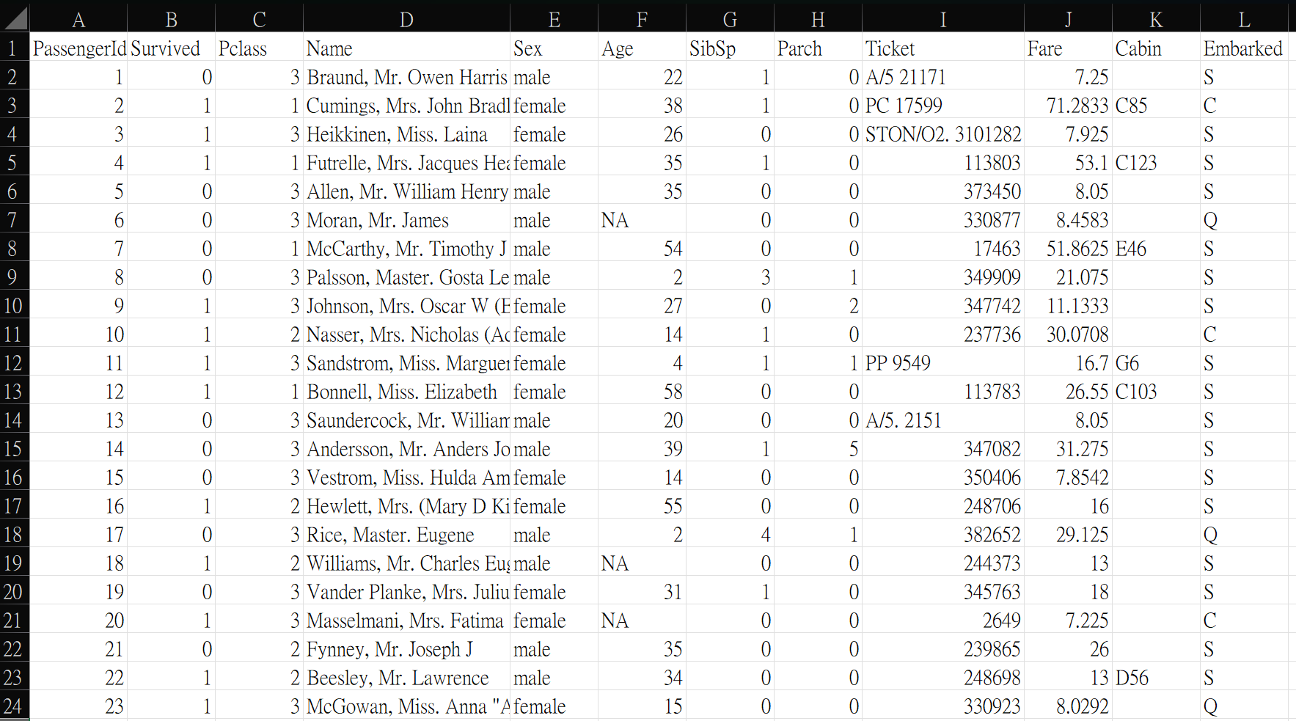
Missing Data
What is missing data?
缺失值(Missing Value)指的是在蒐集數據的過程中發生人為或機器上的疏失，導致資料缺失的情況。

Slide 6



Missing Data－缺失值類型
MAR
Missing at Random
該缺失值出現跟缺失欄位本身無關，但與其他欄位有相關，缺失值發生是條件隨機的，也因此若有足夠的其他變數來解釋缺失，數據仍可以被建模並填補。
如：學生資料中「學生數學成績」與「出席率」，發現經常缺席的學生較少提交數學成績，他們可能錯過考試。
MCAR
Missing Completely at Random
資料缺失是完全隨機的，與自己或其他欄位皆無關。也因為缺失數據沒有系統性偏差，刪除並不會影響其他的數據。
如：問卷資料部分遺失，但遺失原因可能是被損毀或弄丟了，並非跟問卷內容有關聯，因為缺失是隨機的狀況。
MNAR
Missing Not at Random
數據缺失與該變數自身的值有關，即缺失的發生不是隨機的，需要額外數據來源或統計方法補償此缺失。
如：做問卷調查時，薪水是較為敏感的資訊，較高者可能因為隱私等考量而選擇不填寫，這種情況就並非是隨機的。

Slide 7
Missing Data
缺失值導致問題
使線性模型有錯誤的解釋跟決策，導致結果扭曲。
影響變數間相關性，使得錯誤分析或共線性問題。
讓線性模型的係數變得不穩定、統計顯著性降低。
缺失值處理目的
將數據資料中的缺失值，根據相應的處理策略來填入適當的值，以便後續進行有效的資料分析和預測。
而不同的缺失值處理策略，也會對迴歸分析結果造成不一樣的影響。

Slide 8




Missing Data－缺失值處理方法
Deletion(刪除)
imputaion(補值)
線性迴歸填補
MICE(多重差補)
直接將資料刪除。MCAR
缺失欄位刪除(column deletion)
該筆資料刪除 (row deletion)
缺點：容易丟失大量數據。
DataFrame.dropna()
通過對缺失原因的了解，對其進行合理的補值。
統計數值補值(Median, Mode, Mean)
近似資料補值 (KNN)
向前向後補值 （資料前後有相依性）
缺點：會影響到數據方差。
SimpleImputer(missing_values=np.nan, strategy='mean')
如果缺失值只與少數變數相關，可以使用 線性迴歸 來填補。 MAR
計算快速，適用於簡單具線性關係的數據。
當一個變數 X 有缺失值時，我們可以使用其他變數來建立一個迴歸模型，然後用此模型來預測缺失值。
如果多個變數同時有缺失，且變數之間的關聯較複雜，可以使用 MICE進行多重插補。
不僅使用單一迴歸模型來填補缺失值，而是進行多次隨機插補，逐步選擇有缺失值的變數來進行預測、差補，再繼續換下個變數繼續補值，考慮插補的不確定性，直到最終收斂、穩定。

Slide 9
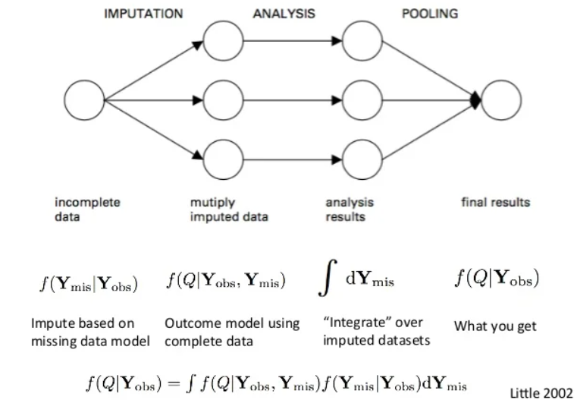
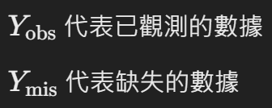
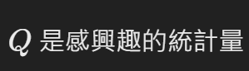
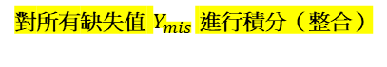
缺失值處理方法－MICE
MICE
Multiple Imputation by Chained Equations
一種多重補值方法，主要用於處理數據中的缺失值。
對每個有缺失值的欄位，使用其餘變數來訓練迴歸模型，並逐步預測及填補這些缺失值。
通過迴圈來重複此步驟多次，直到收斂為止。
最後生成多個填補數據集，進行分析並合併結果。
MICE示意圖
經過多次填補
合併填補資料的結果
對所有缺失值 $Y_{mis}$​ 進行積分（整合）

Slide 10

實例操作
讓我們進行深入實作

Slide 11
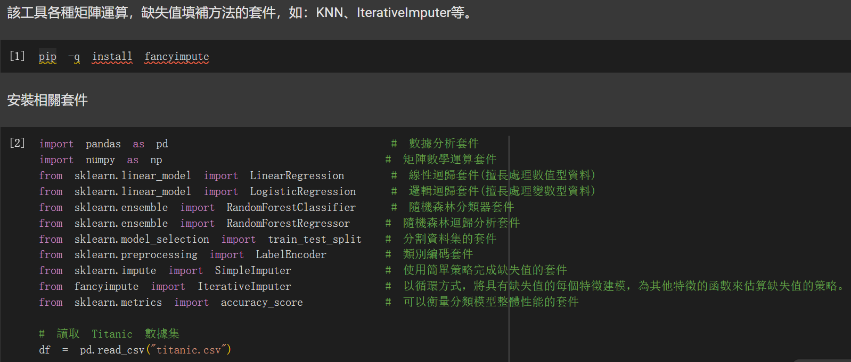
安裝相關套件

Slide 12
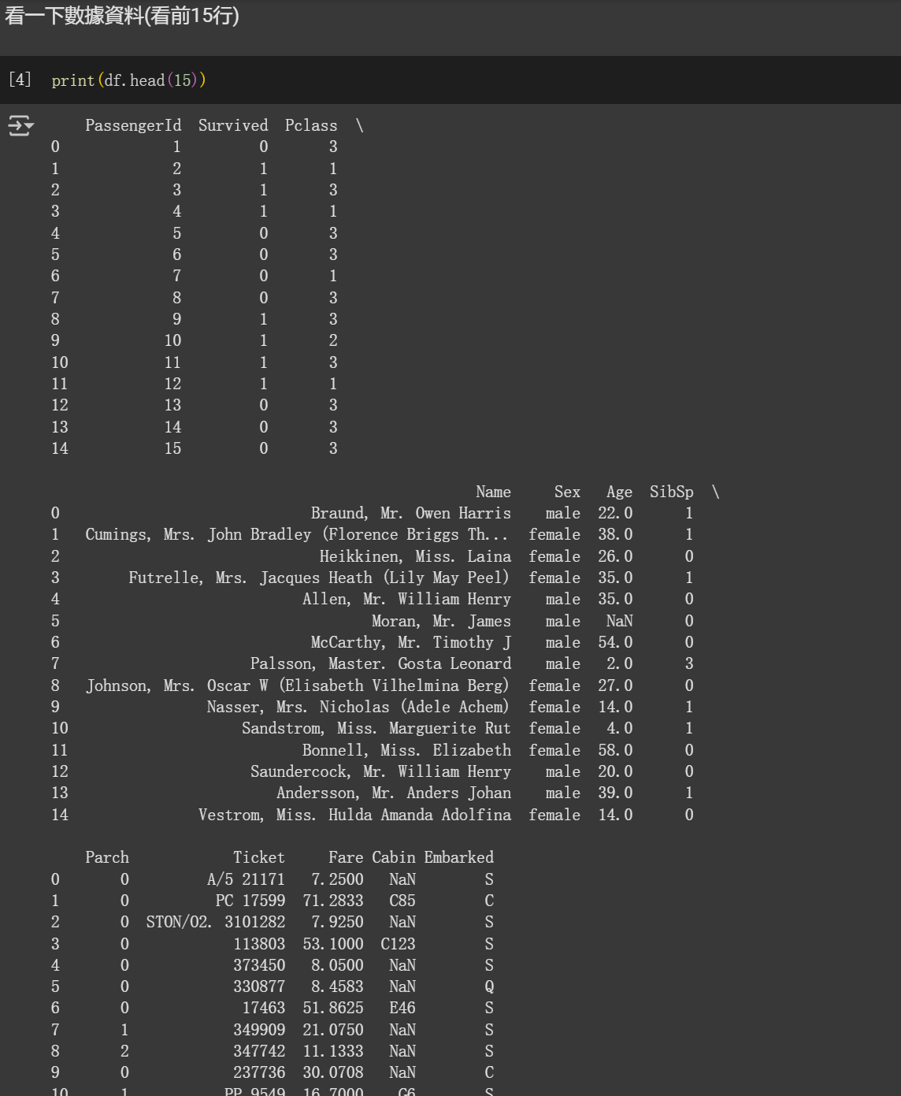
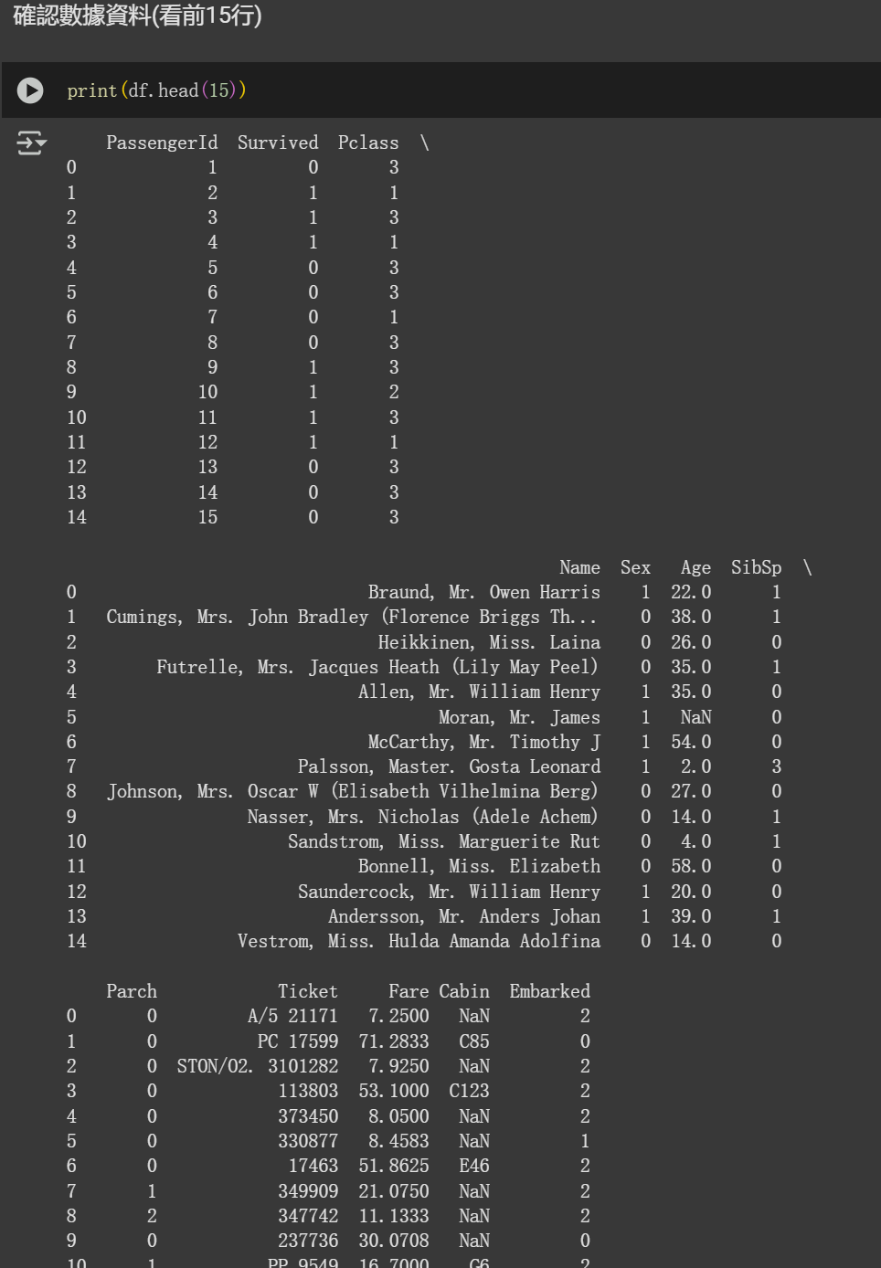
觀察數據、發現有類別型資料
Label encoding

Slide 13
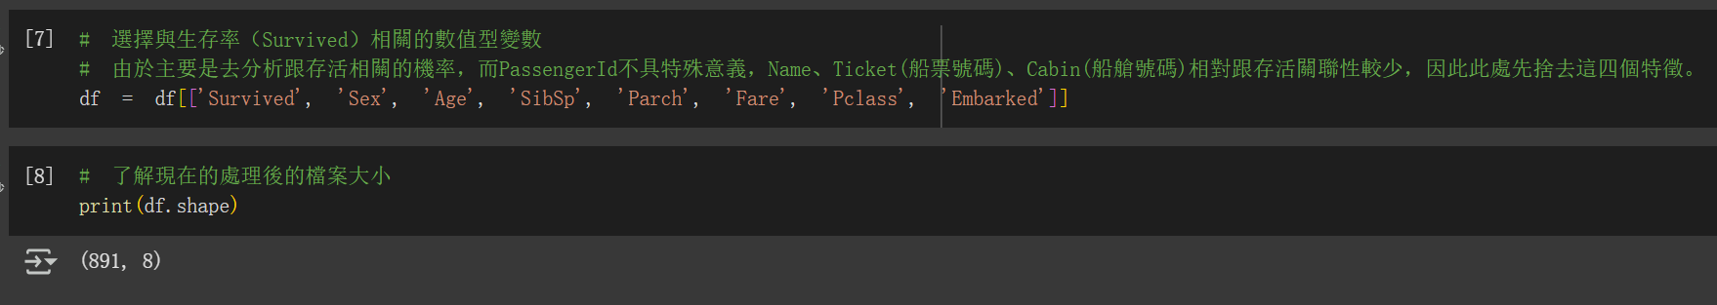
數據集前處理&確認預處理後資料大小

Slide 14
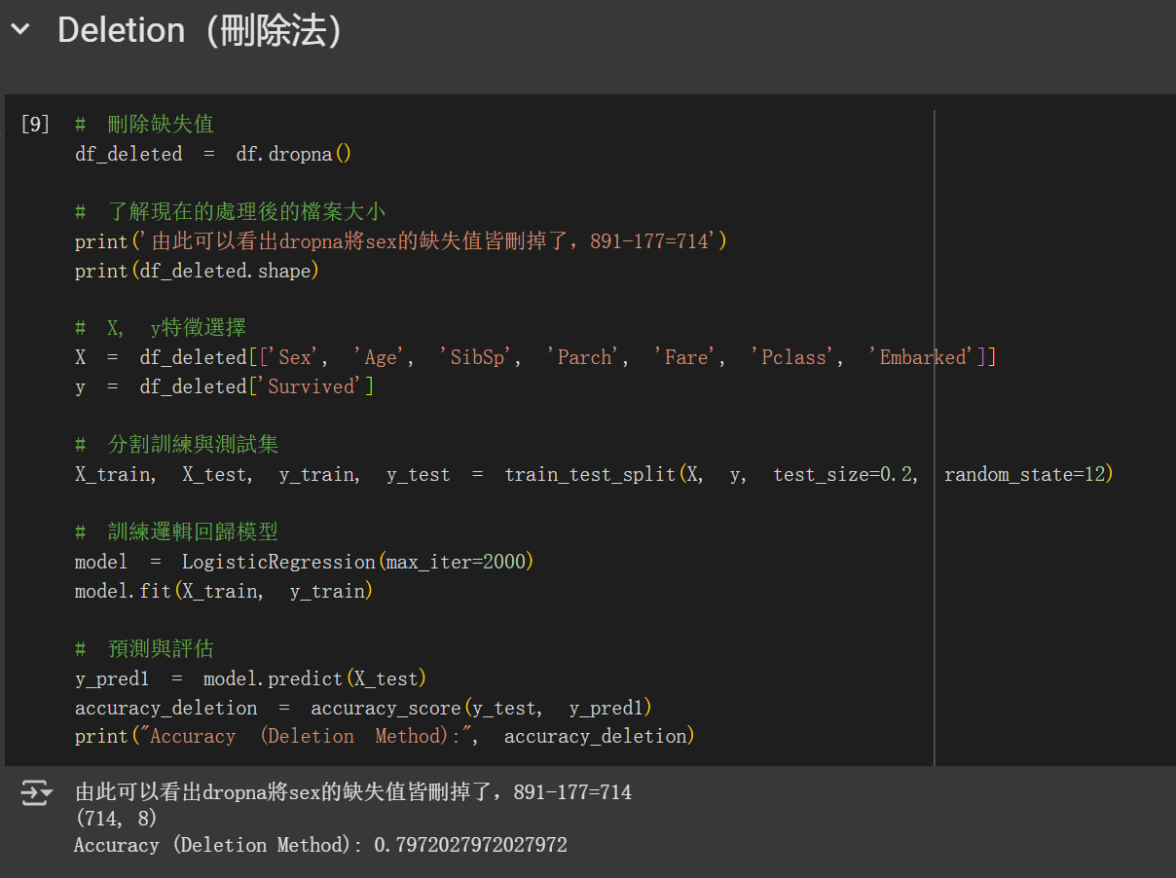
實作四種方式並測試準確度－Deletion（刪除法）

Slide 15
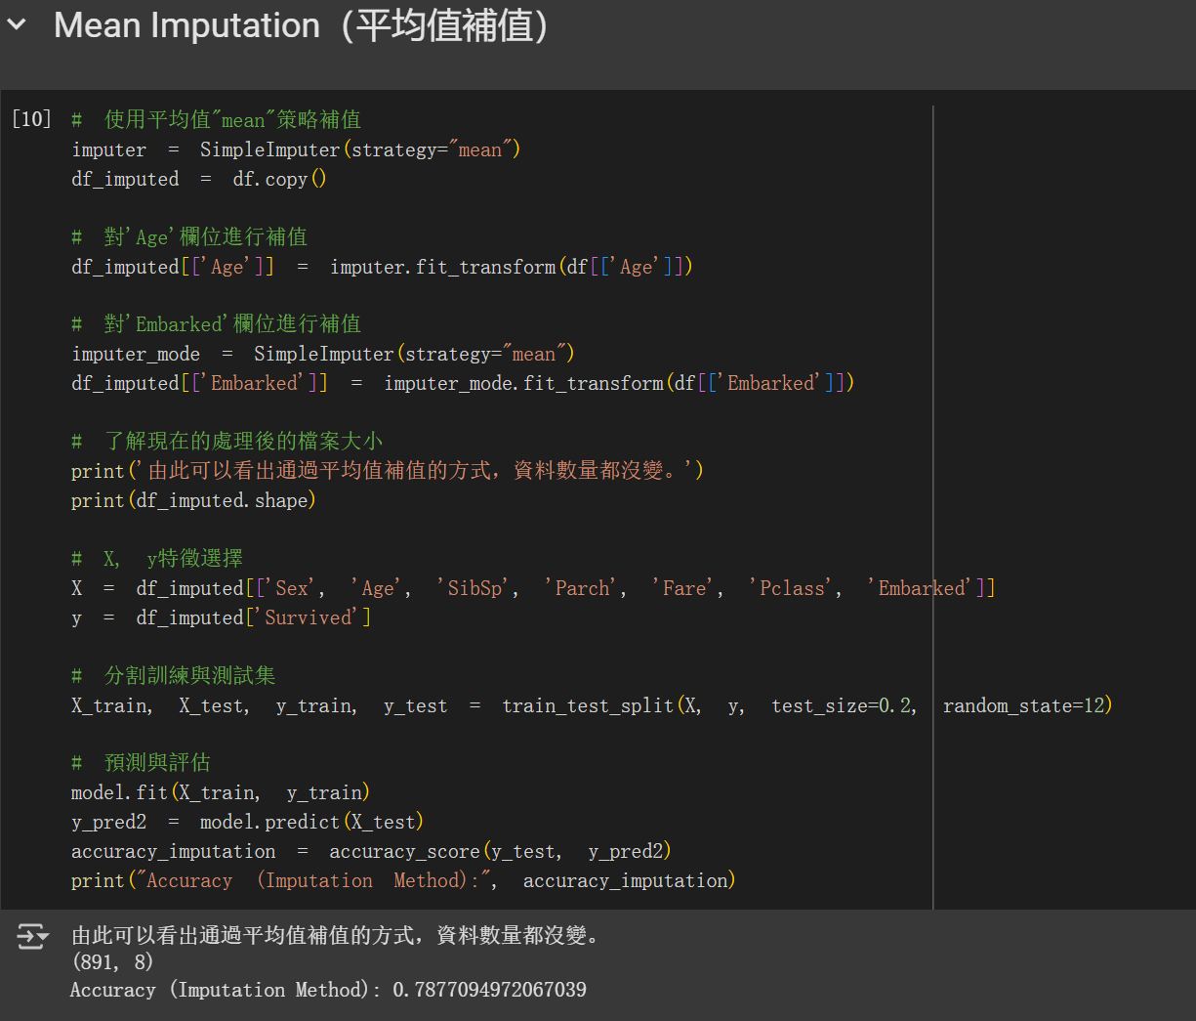
實作四種方式並測試準確度－Mean Imputation（平均值補值）

Slide 16
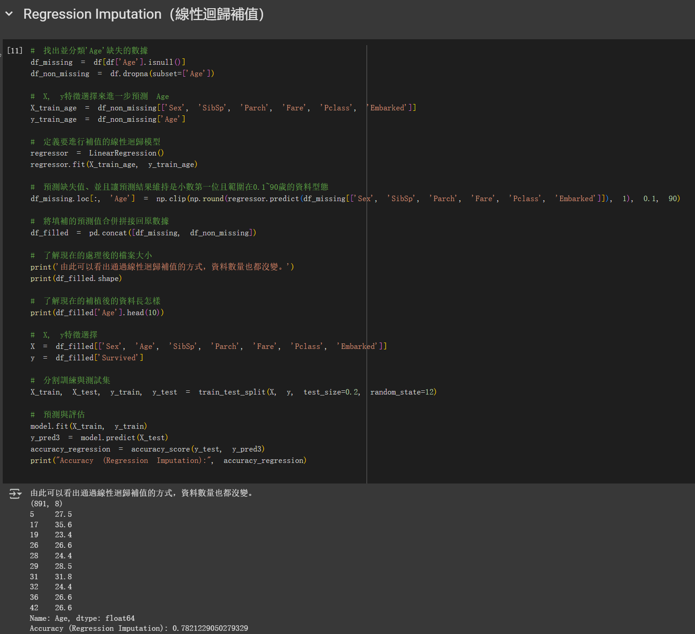
實作四種方式並測試準確度－Regression Imputation（線性迴歸補值）

Slide 17
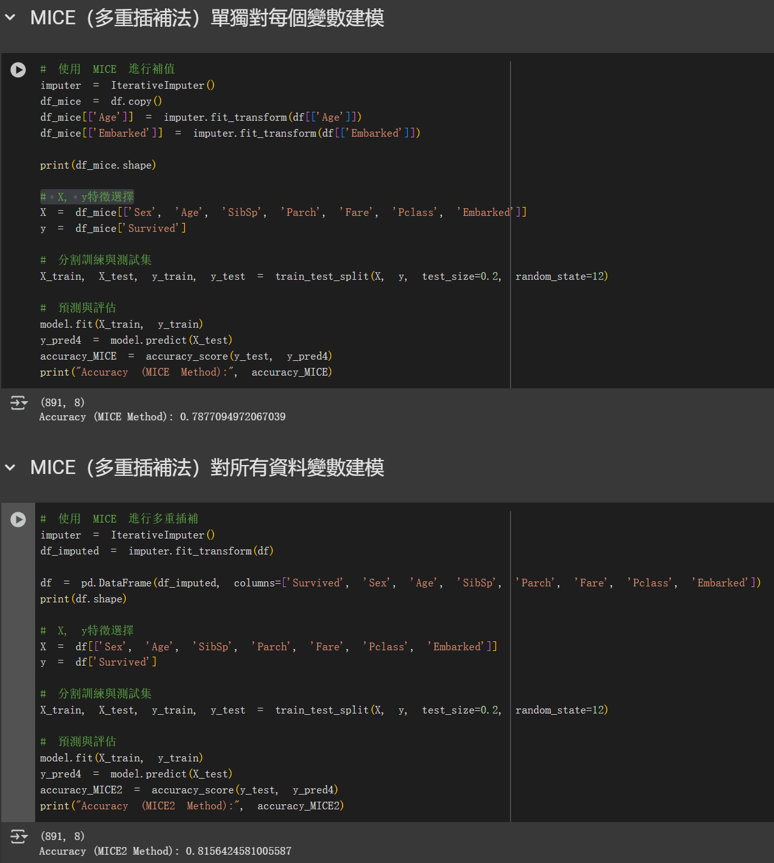
實作四種方式並測試準確度－MICE（多重插補法）

Slide 18
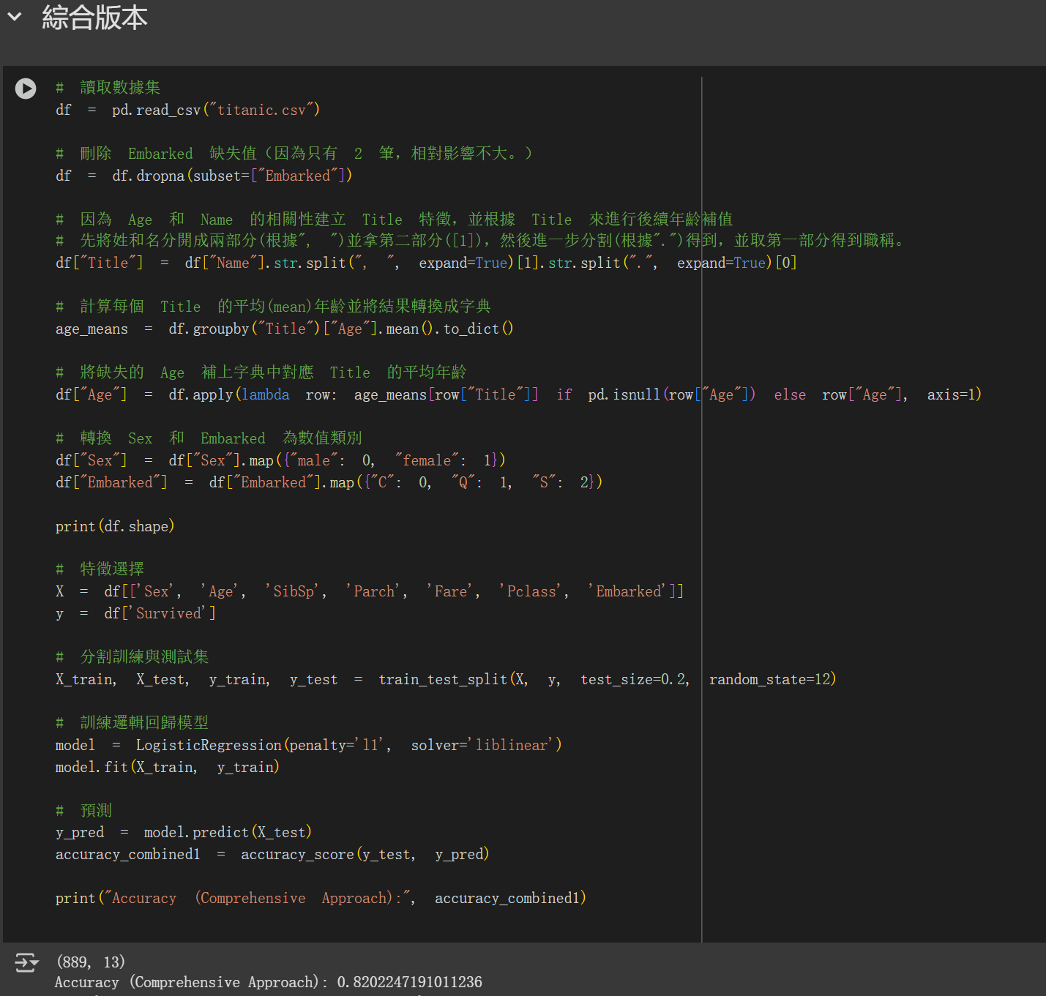
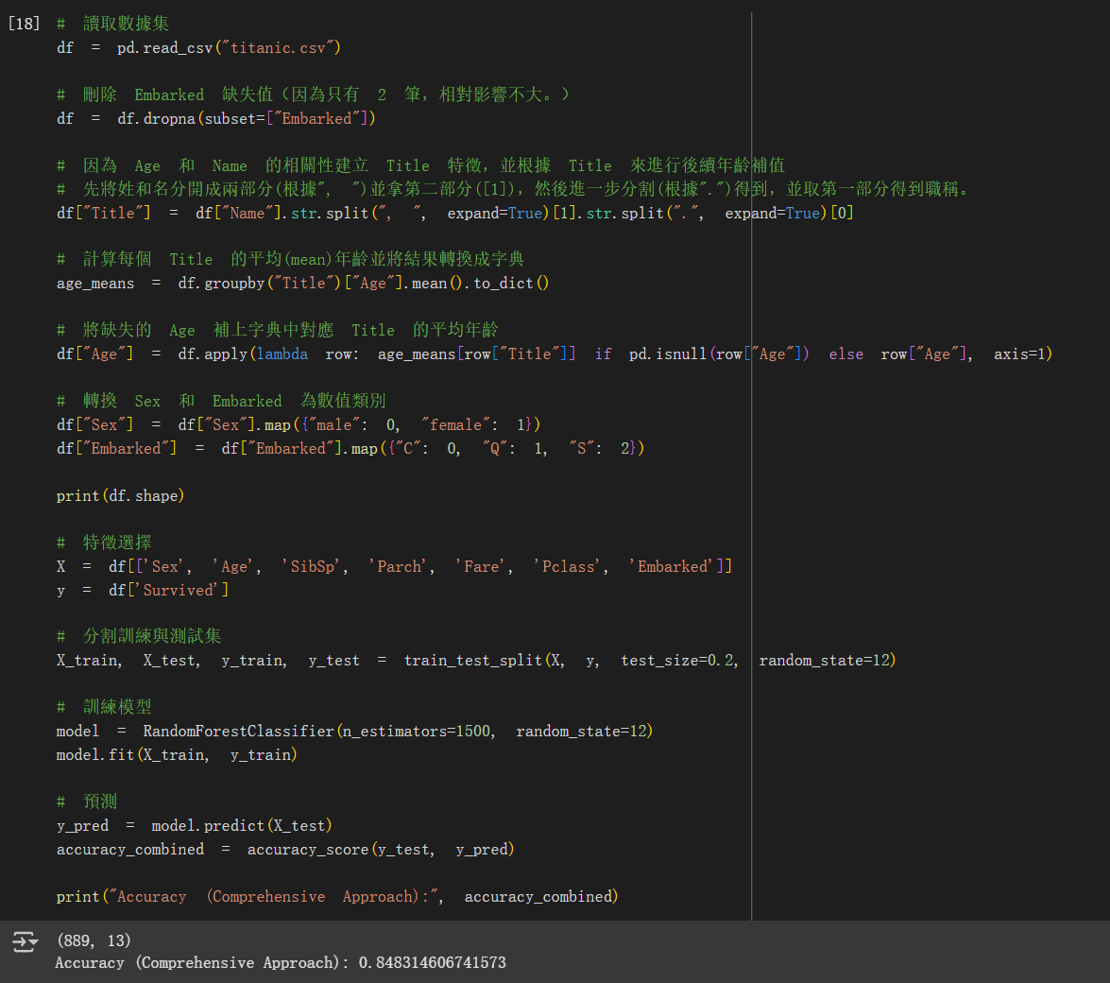
綜合版

Slide 19
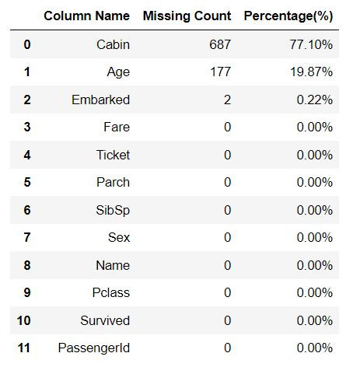
綜合版
刪除 Embarked 欄位有缺失值的資料
（因為只有 2 筆，相對影響不大。）

Slide 20
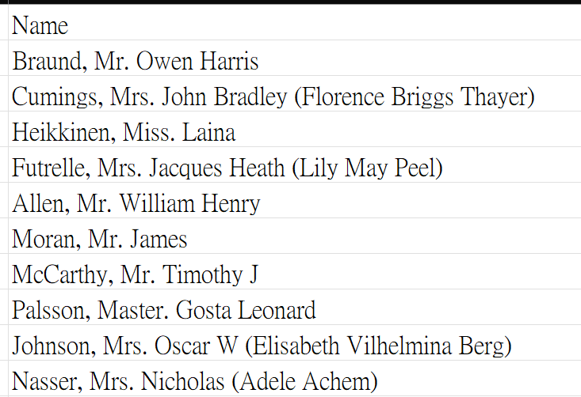
綜合版
外國人的稱謂和職稱、年紀會有些關係，因此我們處理“ Name ”欄位，將Name做處理後取出，命名為新特徵“Title”。
Sandstrom, Miss. Marguerite Rut

Slide 21
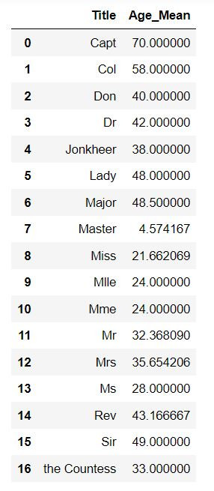
綜合版
定義一個名為 age_means 的字典。
使用groupby的方式，按照“Title”的欄位做為標籤做分組。
對 “Age” 計算各組的平均值 [.mean()]。
再將其轉換為字典格式 [.to_dict()]，用來填補"Age"缺失值。

Slide 22
綜合版
使用apply方法，對 DataFrame 的每一列（row）應用函數進行處理。
axis=1，表示按列 (row) 操作。
檢查 row[“Title”]欄位，並根據 age_means 字典中對應 Title 的平均年齡來替換 Age 欄位的缺失值。
檢查Age 欄位是否為缺失值。若是缺失值的話，則從age_means 字典中，根據 row["Title"] 取得該類別對應的平均年齡作為填充值。
如果 row["Age"] 不是 NaN，則保持原值不變。
將”Sex”和”Embarked”轉為數值類別。

Slide 23
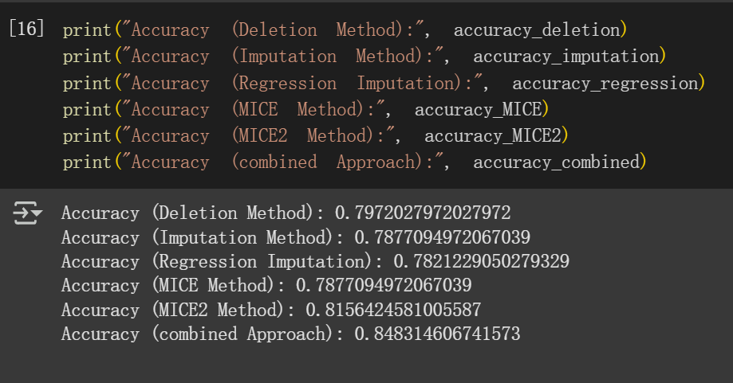
準確率比較

Slide 24
結論
選擇合適方法
根據資料特性和分析目標，選擇最適合的缺失值處理方法，如Listwise deletion、 imputation、MICE 等。
謹慎評估
資料的前處理對於後續線性模型的分析預測有一定差異性。評估每種方法的優缺點，並考慮其對模型結果的影響，將能有效幫助數據分析的工作。

Slide 25
參考資料
【簡單線性迴歸分析(Simple regression analysis)-統計說明與SPSS操作】
https://www.yongxi-stat.com/simple-regression-analysis/
迴歸分析與缺失值處理: 策略與技巧
https://blog.csdn.net/universsky2015/article/details/137312662
Regression回歸問題的評估指標
https://bc165870081.medium.com/regression回歸問題的評估指標-4fb9b7c9a993
資料科學常見觀念：缺失值處理
https://medium.com/@AppliedDataScienceWeeklyNew/資料科學常見觀念-缺失值處理-8d62547d0c13
DAY08 資料前處理-缺失值處理方法
https://ithelp.ithome.com.tw/m/articles/10260675
pandas.DataFrame.dropna
https://pandas.pydata.org/docs/reference/api/pandas.DataFrame.dropna.html
SimpleImputer
https://scikit-learn.org/stable/modules/generated/sklearn.impute.SimpleImputer.html
Day 6. 使用[R]進行遺失值處理
https://ithelp.ithome.com.tw/m/articles/10291434

Slide 26
感謝聆聽

